Slide 1
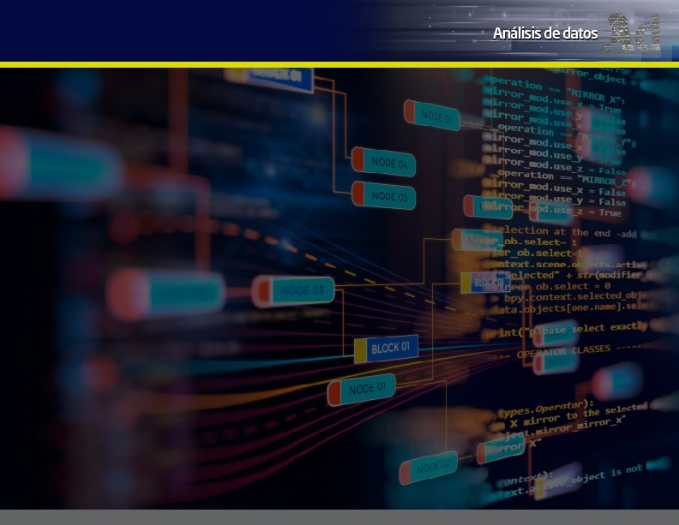

Facultad de Ingeniería
Introducción al análisis de datos
Semana - 1

Slide 2
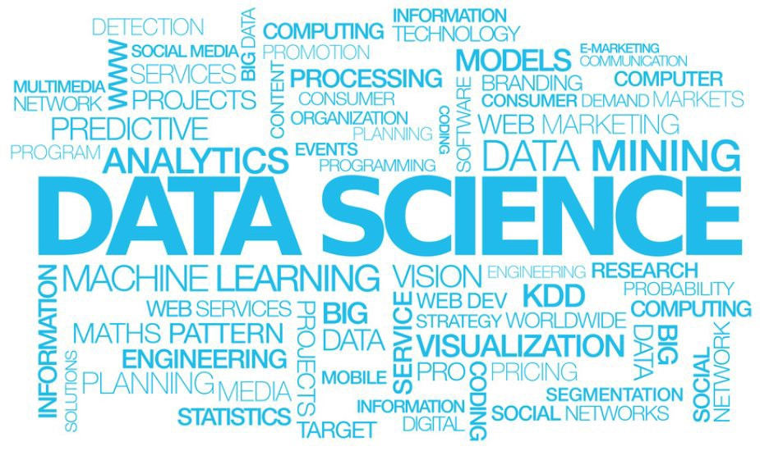

Facultad de Ingeniería
¿Qué es?
Data Science
Data Mining
Big Data
Business Intelligence
¿Tienen algo en común?
2

Slide 3

Facultad de Ingeniería
Definición de análisis avanzado de datos
Advanced Analytics is the autonomous or semi-autonomous examination of data or content using sophisticated techniques and tools, typically beyond those of traditional business intelligence (BI), to discover deeper insights, make predictions, or generate recommendations.
Gartner Group
Foto tomada de: https://www.istockphoto.com/photo/top-view-of-office-desk-with-data-chart-and-pie-chart-3d-rendering-gm925236050-253906983?irgwc=1&esource=AFF_IS_IR_SP_FreeImages_246195&asid=FreeImages&cid=IS&utm_medium=affiliate_SP&utm_source=FreeImages&utm_content=246195&clickid=SZazepUIPxyJR9RwUx0Mo3YyUklQ3PX-dV3NSU0
3

Slide 4
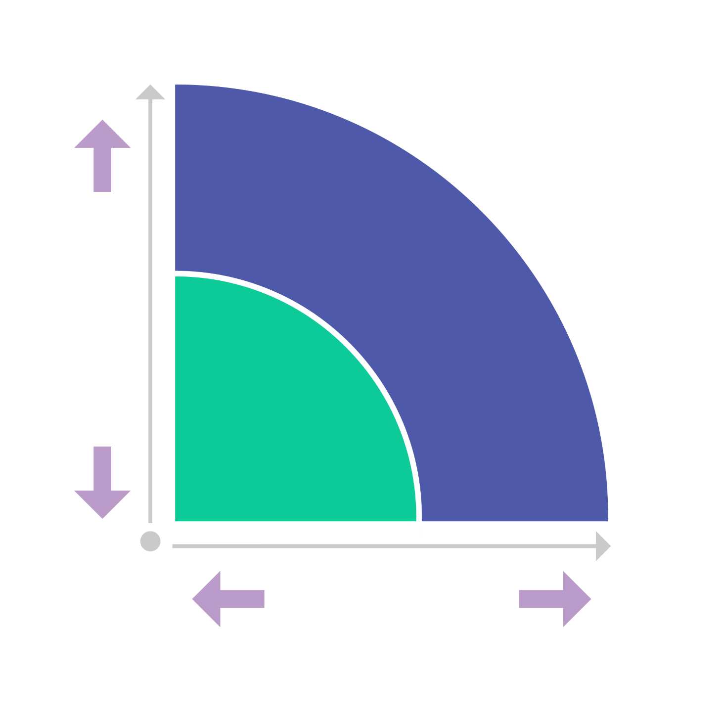
Facultad de Ingeniería
BI vs Data Science
La principal diferencia está en las preguntas que responde.
BI responde a la pregunta de ¿qué pasó?
Data Science responde a las preguntas
¿Por qué?
¿Qué pasará?
¿Qué debo hacer?
DATA
SCIENCE
Predictive analysis
Prescriptive analysis
“Why…? What will….?
“What should I do?”
Future
Buisiness value
BUSINESS
INTELLIGENCE
Descriptive analysis –
Standard reporting
“What happened?”
Low
Past
Future
Time
4

Slide 5

Facultad de Ingeniería
Data Science, Diagrama de Venn
Data science se compone de:
Hacking Skills – Habilidades de cómputo e informática
Math & Statistics – Habilidad con los números
Sbustantive Expertise – Dominio o expertise del tema
¿Por qué Danger Zone?
Math & Statistics
Knowledge
Hacking Skills
Data
Science
Danger
Zone!
Traditional
Research
Substantive
Expertise
5

Slide 6
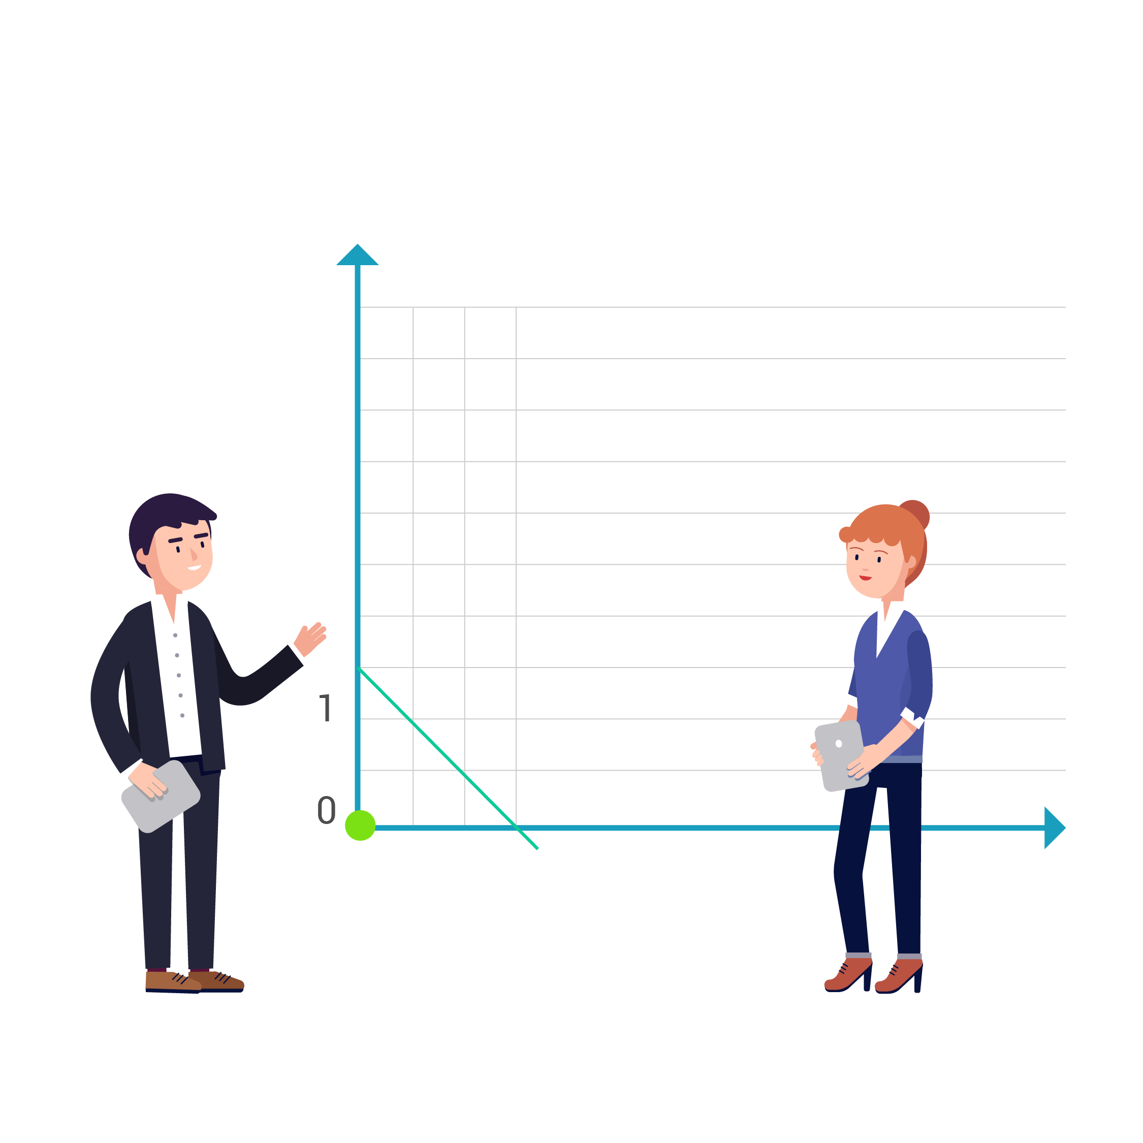
Facultad de Ingeniería
My Hobby: Extrapolating
As you can see, by late
next month you'll have
a lot of negative husbands.
Number of husband
Yesterday
Today
6

Slide 7

Facultad de Ingeniería
Data Science, Diagrama 2.0
La segunda versión del diagrama nos dice que en realidad alguien que carece de conocimiento matemático y estadístico es un desarrollador de software únicamente
7

Slide 8

Facultad de Ingeniería
Data Science, Diagrama real
Seamos honestos… solo los unicornios tienen las tres cosas juntas.
Por lo cual hay que concentrarse en los dos conjuntos superiores, el inferior llega solo a través de la experiencia y el tiempo (si llega…)
Computer
Science
Math &
Statics
Unicorn
Traditional
Software
Traditional
Research
Subject Matter
Expertise
8

Slide 9
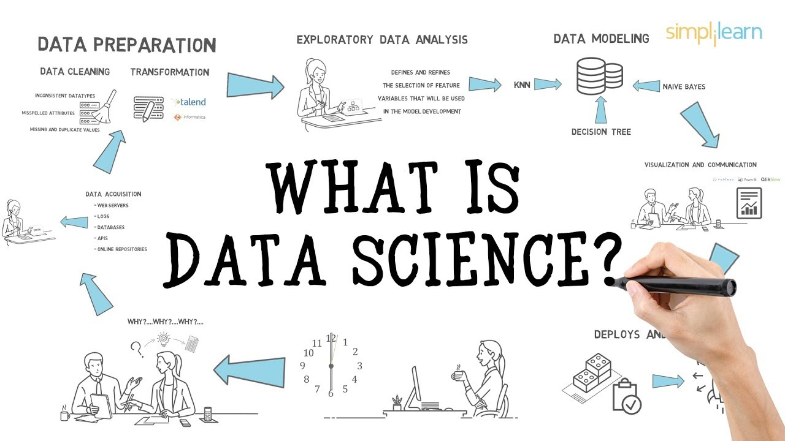

Slide 10
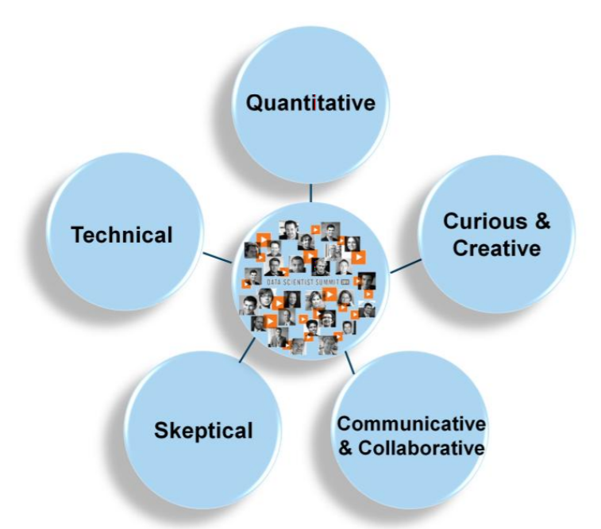
¿Quién es el Data Scientist?

Slide 11
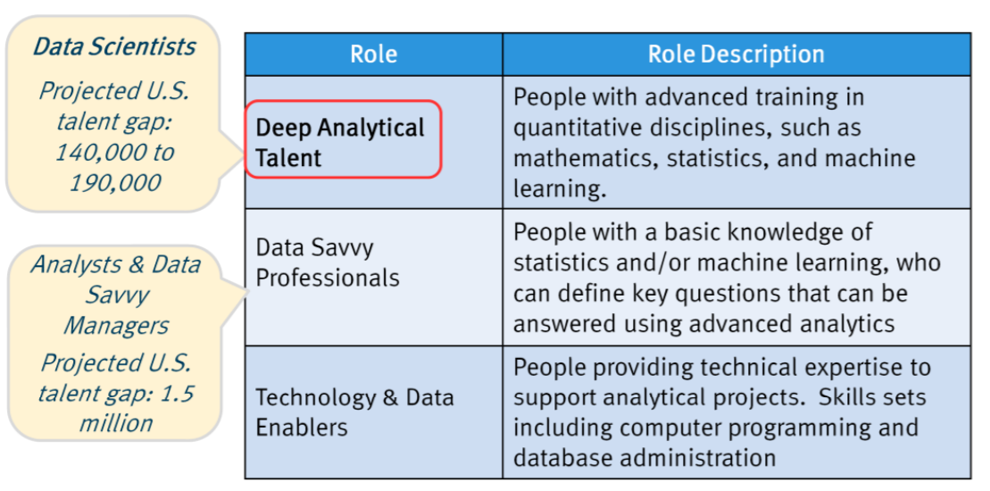
¿Quién es el Data Scientist?

Slide 12
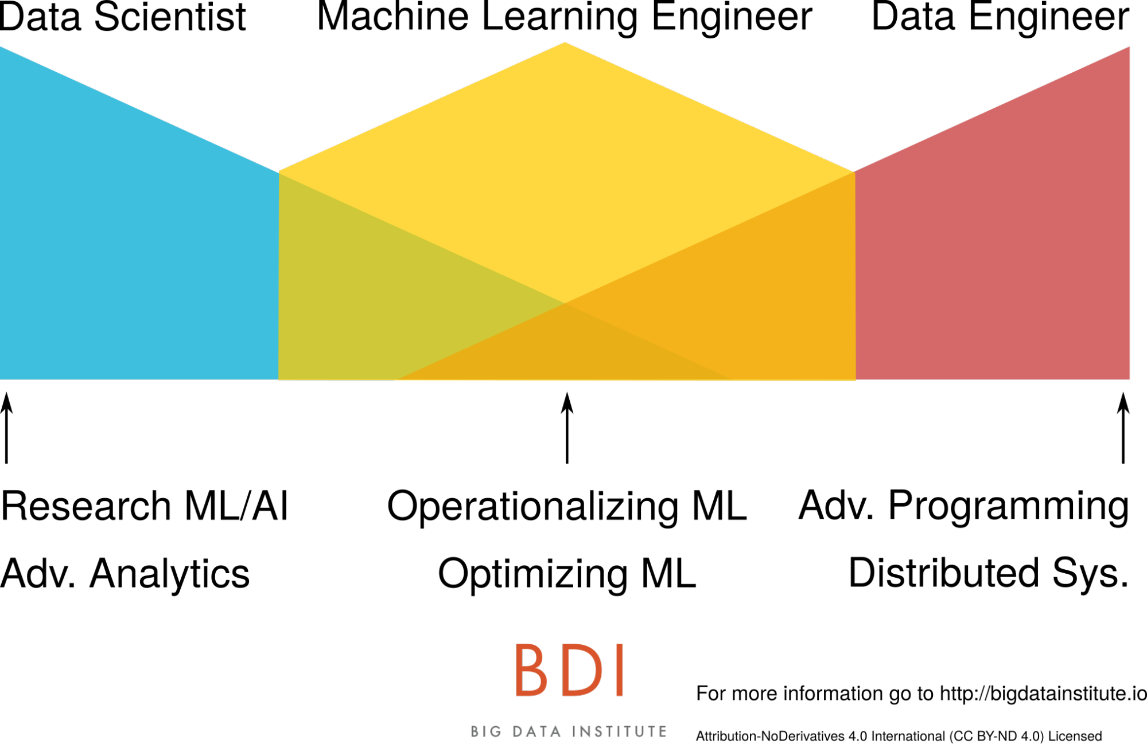

Slide 13
Facultad de Ingeniería
El mercado también cambia
“… the sexy job in the next 10 years will be statisticians,” Hal Varian, Google Chief Economist
The U.S. will need 140,000-190,000 predictive analysts and 1.5 million managers/analysts by 2018. McKinsey Global Institute’s June 2011
New Data Science institutes being created or repurposed – NYU, Columbia, Washington, UCB,...
New degree programs, courses, boot-camps:
e.g., at Berkeley: Stats, I-School, CS, Astronomy…
Maestrías en “Big Data” y “Data Science”
10

Slide 14
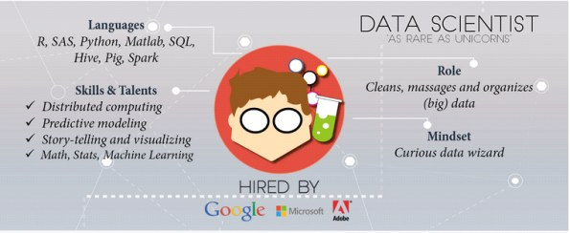
Diferentes Roles
https://www.kdnuggets.com/2015/11/different-data-science-roles-industry.html

Slide 15
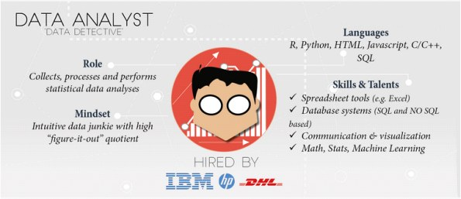
Diferentes Roles
https://www.kdnuggets.com/2015/11/different-data-science-roles-industry.html

Slide 16
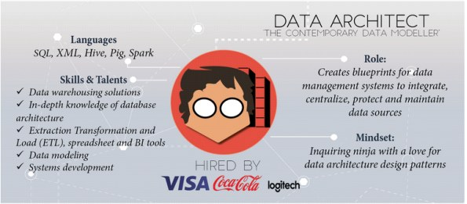
Diferentes Roles
https://www.kdnuggets.com/2015/11/different-data-science-roles-industry.html

Slide 17
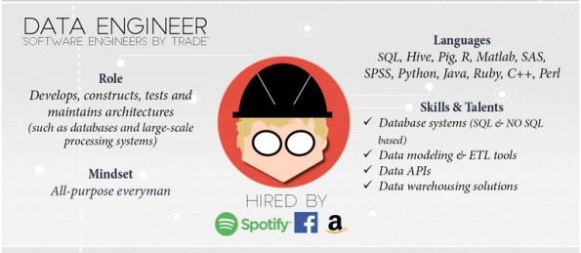
Diferentes Roles
https://www.kdnuggets.com/2015/11/different-data-science-roles-industry.html

Slide 18
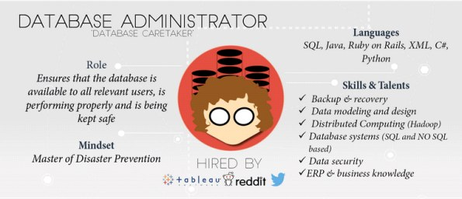
Diferentes Roles
https://www.kdnuggets.com/2015/11/different-data-science-roles-industry.html

Slide 19
Diferentes Roles
https://www.kdnuggets.com/2015/11/different-data-science-roles-industry.html

Slide 20
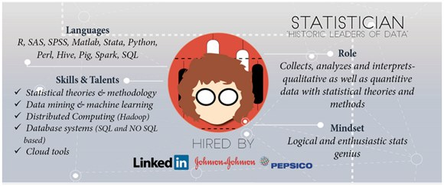
Diferentes Roles
https://www.kdnuggets.com/2015/11/different-data-science-roles-industry.html

Slide 21
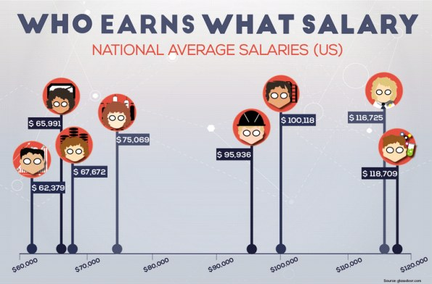
Diferentes Roles
https://www.kdnuggets.com/2015/11/different-data-science-roles-industry.html

Slide 22
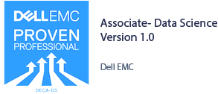
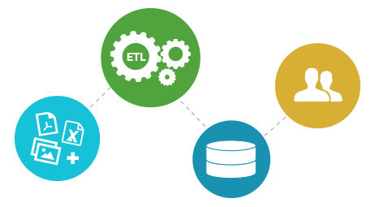


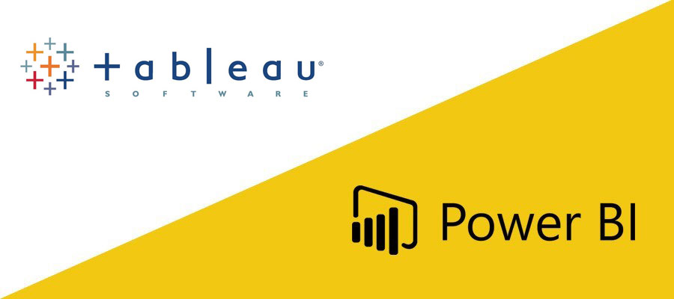
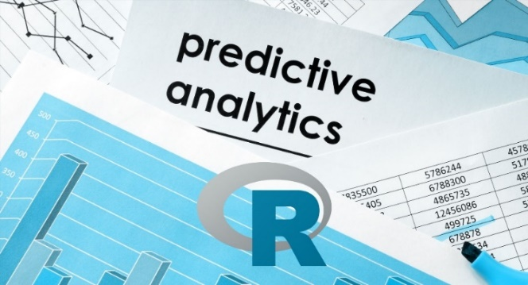

Facultad de Ingeniería
¿Qué aprenderemos?
11

Slide 23
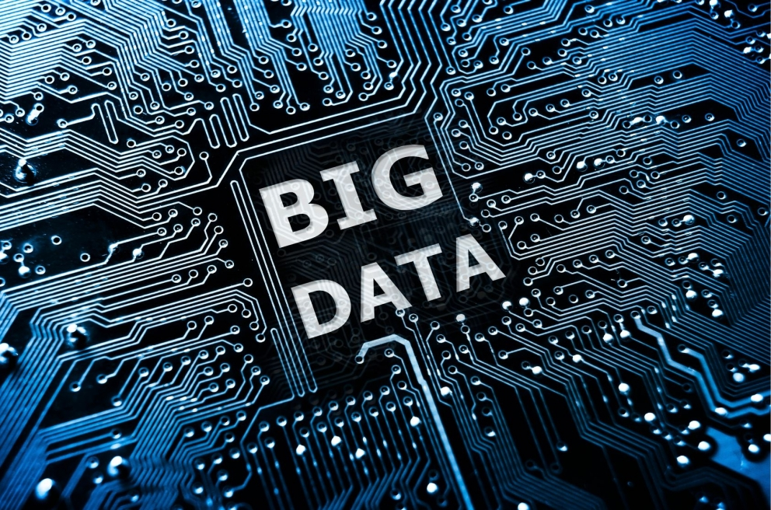
Facultad de Ingeniería
Introducción al análisis de datos y Big Data
El Data Scientist
Overview Big Data
Lo que ha impulsado el análisis de datos
Análisis Big Data en la industria
12

Slide 24

Facultad de Ingeniería
Ciclo de vida del análisis de datos
Roles para el análisis de datos
Fases del ciclo de vida
Entregables
Análisis sobre ambiente transaccional
Proyecto
Data Science
13

Slide 25
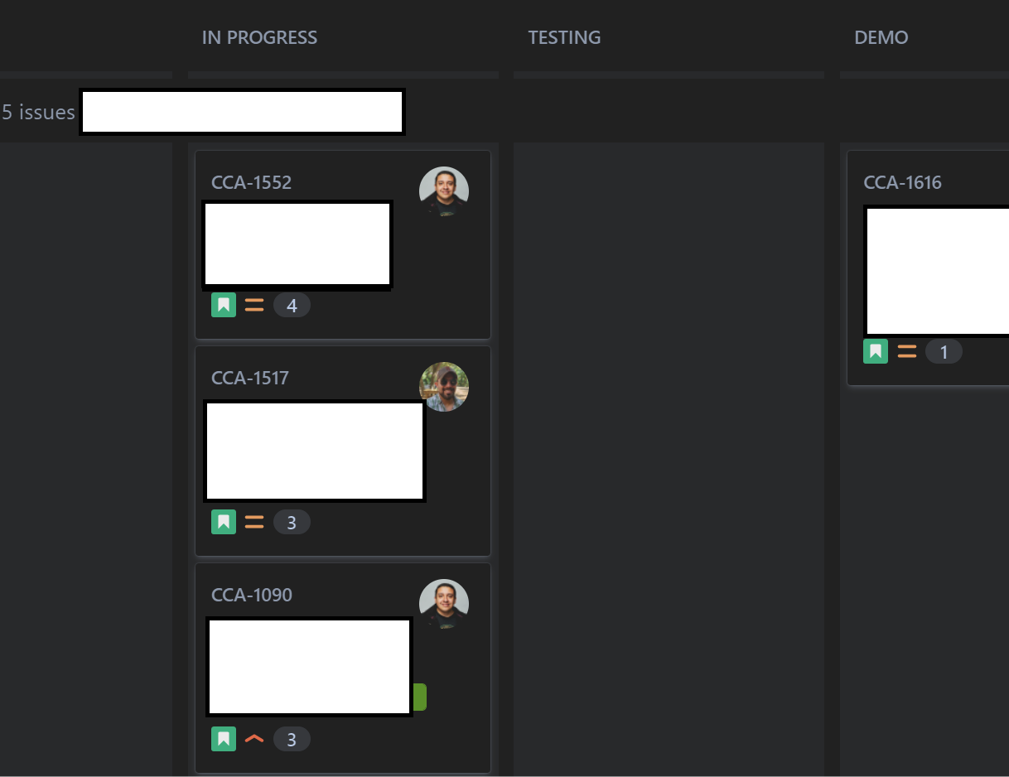
Tareas de proyecto

Slide 26
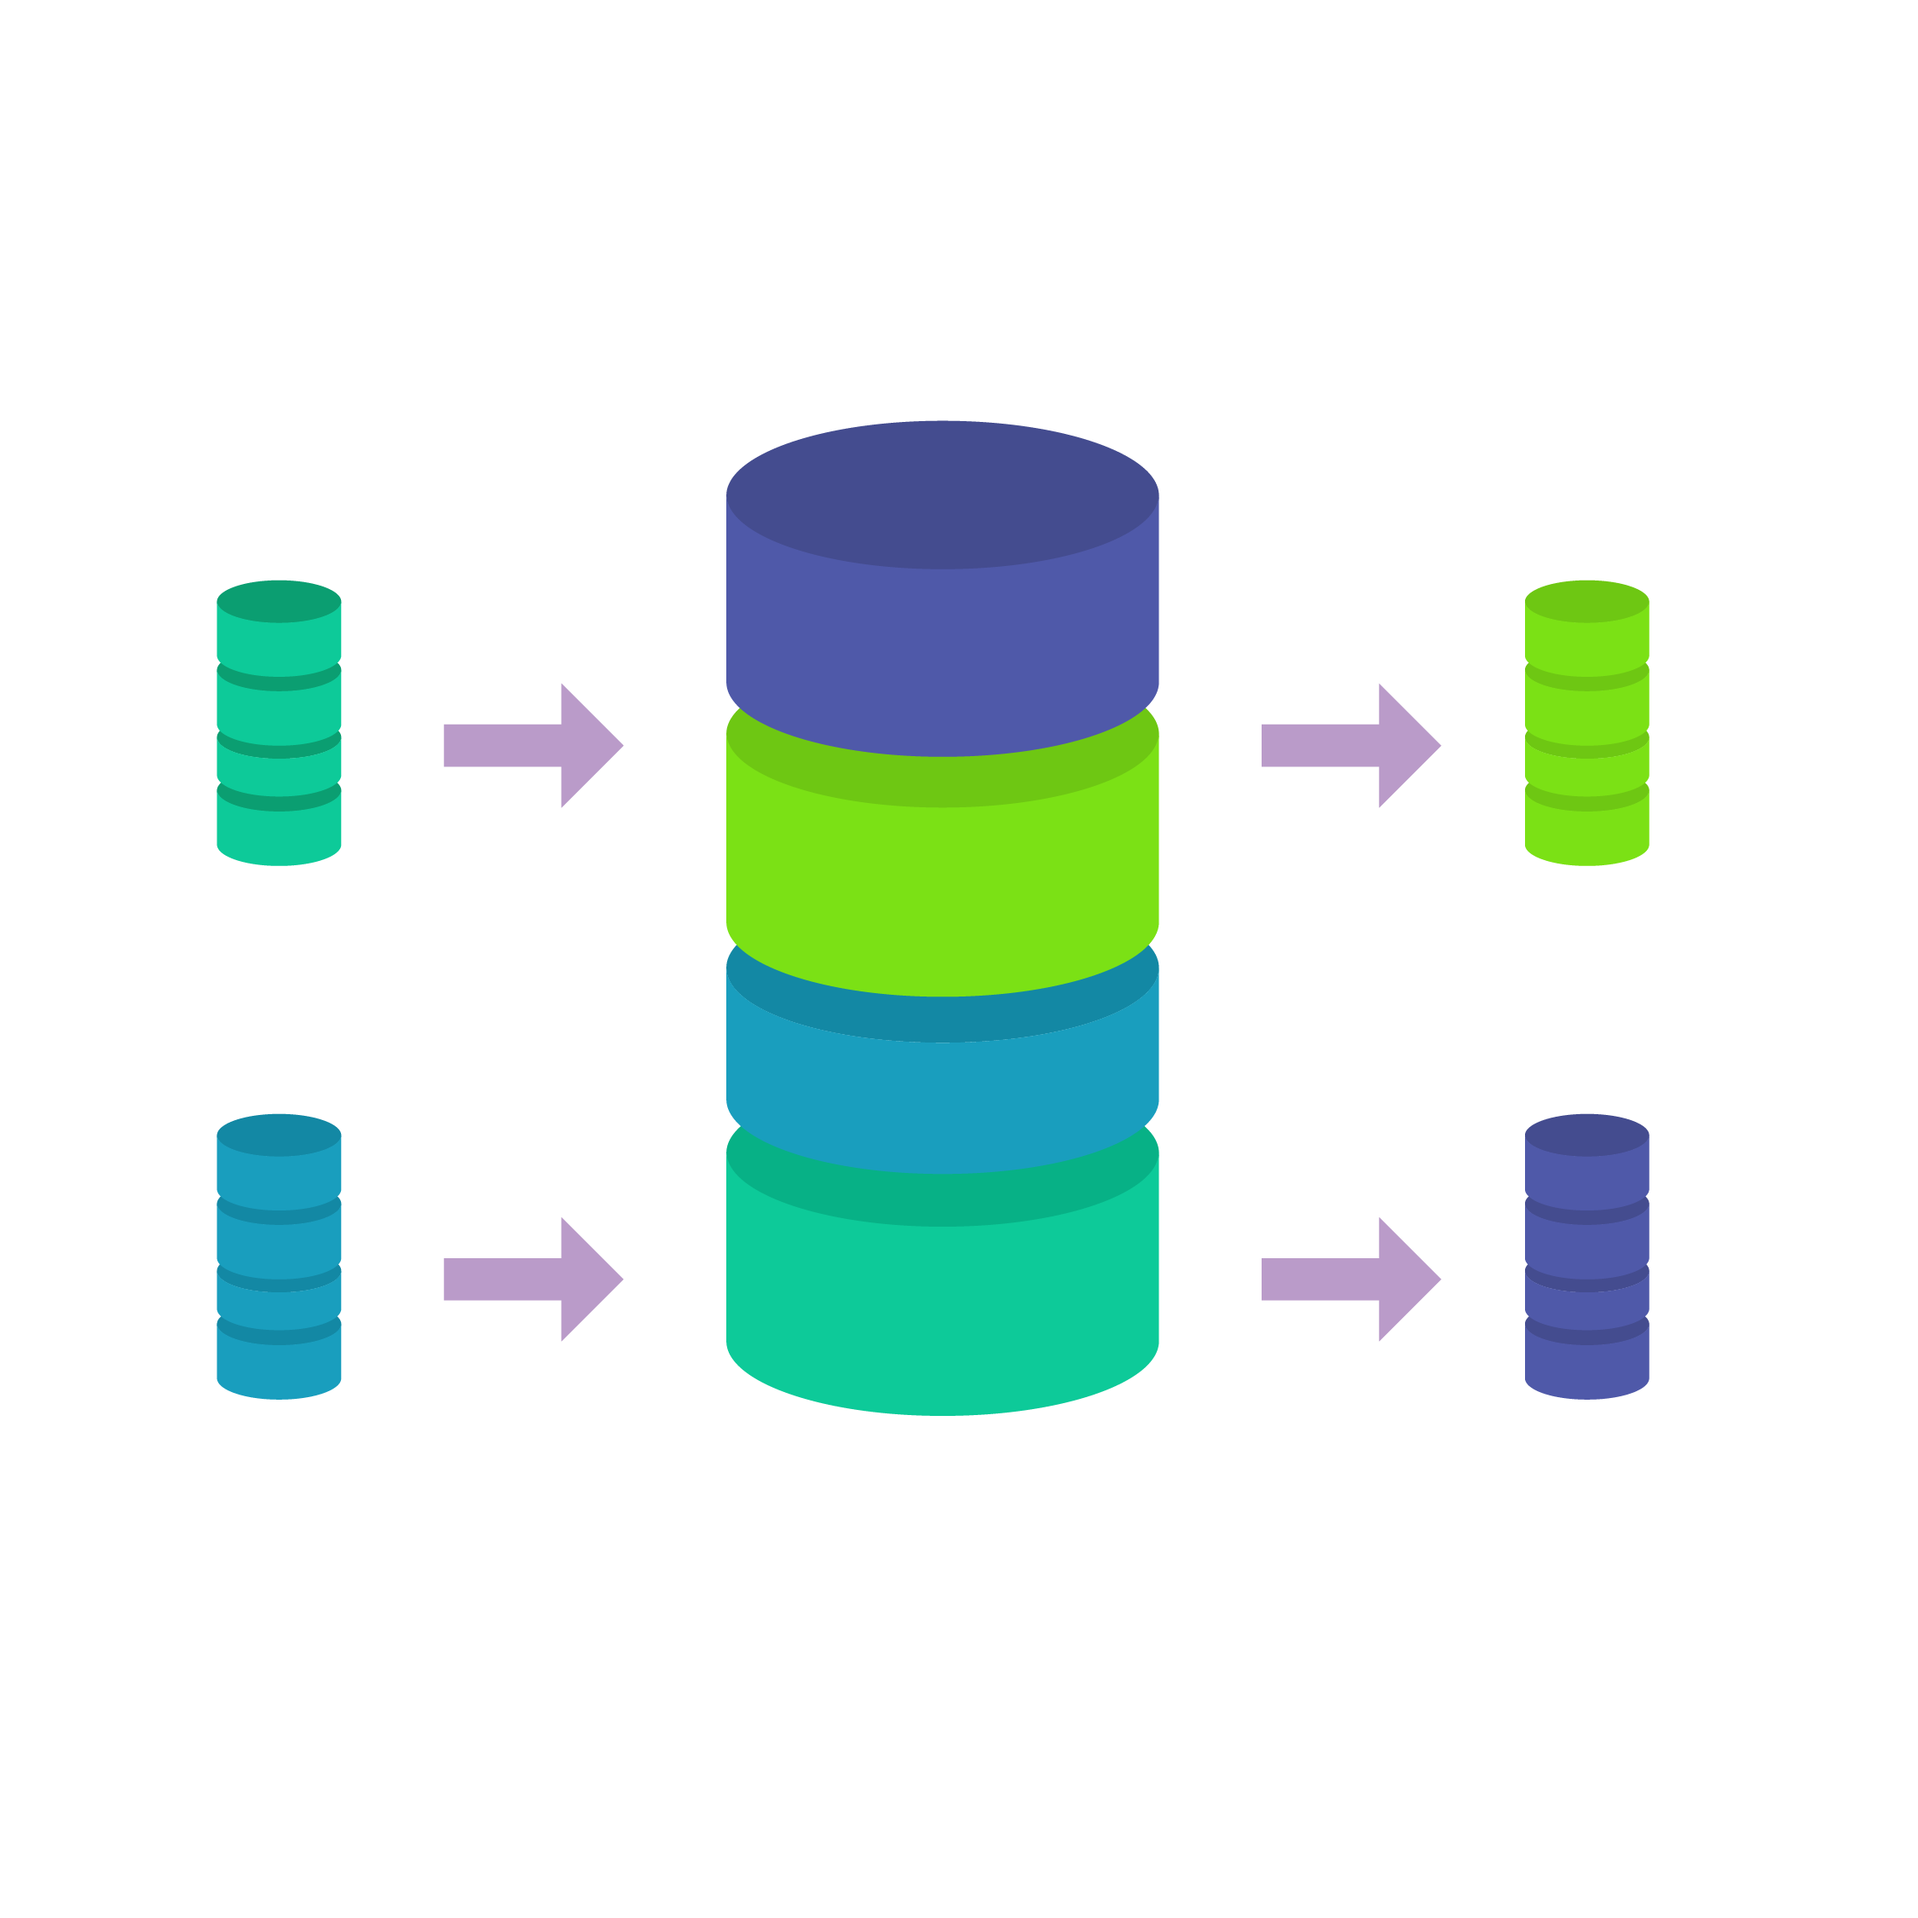
Facultad de Ingeniería
Business Intelligence
Procesos ETL
Esquemas multidimensionales (estrella y copo de nieve)
DataWarehouse y DataMart
Limpieza de datos
Databases
Data Warehouse
Dependent
Data Marts
14

Slide 27

Facultad de Ingeniería
Business Intelligence
OLAP
MOLAP
ROLAP
HOLAP
Procesamiento transaccional
Procesamiento analítico
Hibrido
13

Slide 28

Facultad de Ingeniería
Visualización de datos
Herramientas de Visualización
“Self-Service” BI
Reportería
15

Slide 29
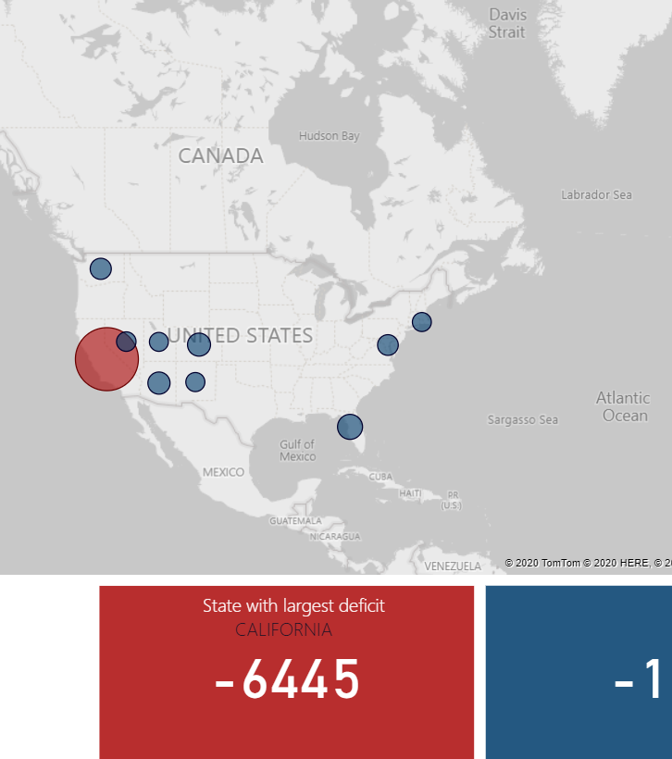
Tablero de impacto de covid en el negocio
Ejemplo de tablero de impacto

Slide 30
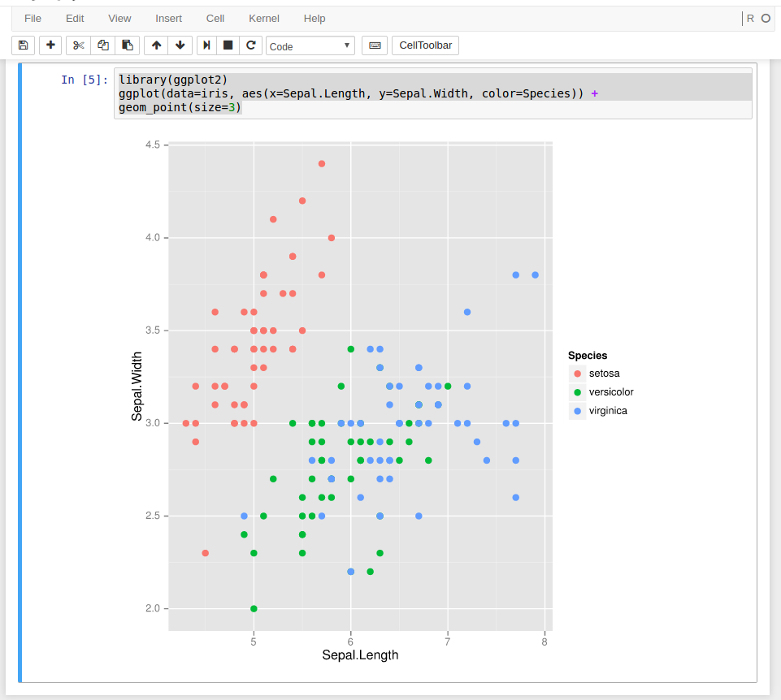
Facultad de Ingeniería
Análisis básico de datos con R
Introducción a R
Análisis y exploración de datos
Construcción y evaluación de modelos estadísticos
16

Slide 31
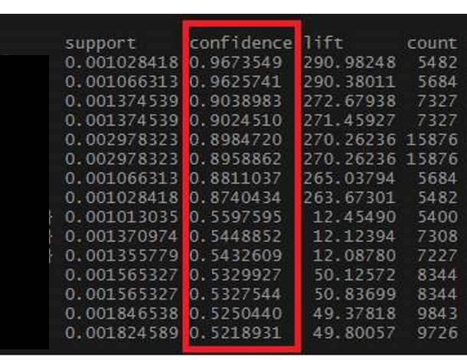
Reglas de asosciación

Slide 32
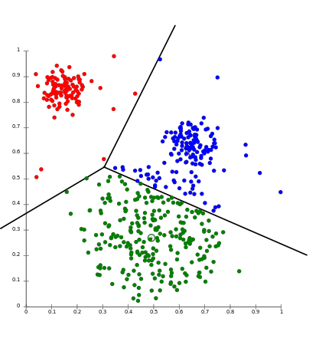
Facultad de Ingeniería
Métodos de análisis avanzado a través de estadística
Clustering y K-Means
Reglas de asociación
Regresión linear
Regresión logística
Clasificación Bayes
Árboles de decisión
Análisis de series de tiempo
Análisis de texto
17

Slide 33
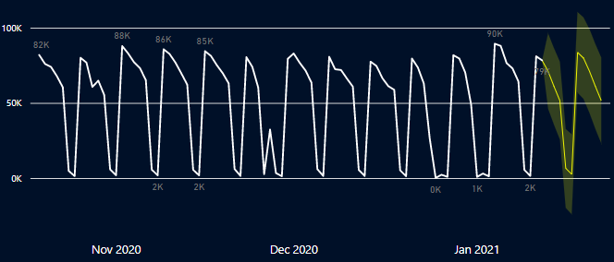
Series de Tiempo

Slide 34


Facultad de Ingeniería
Métodos de análisis avanzado a través de estadística
Data Science en la Nube
Machine learning
Experimentos
Auto ML
17

Slide 35

Facultad de Ingeniería
Herramientas avanzadas de análisis
Análisis de datos no estructurados
Map Reduce
HD insight
18

